Slide 1
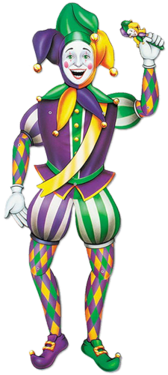
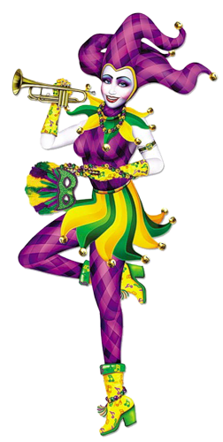
Исследовательская работа ученицы 3 «А» класса Посельской Екатерины
Руководитель:
Шелковникова Т.Г.
учитель начальных классов БСОШ

Slide 2
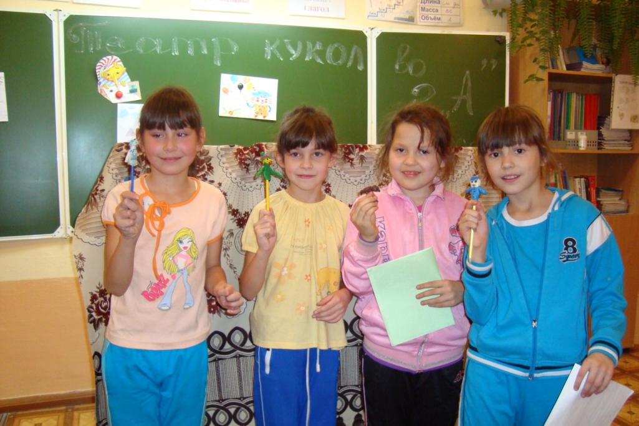
День театра
2 класс

Slide 3
3 класс
Кружок
«Кукольный театр»

Slide 4
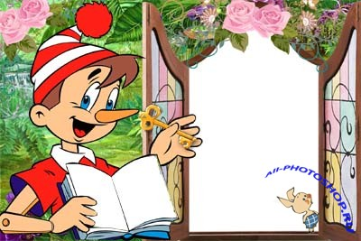
МОУ«Баргузинская средняя
общеобразовательная школа»
ПРОБЛЕМА:
«Домашний
театр
кукол"
Тема
работы:
2011 год

Slide 5
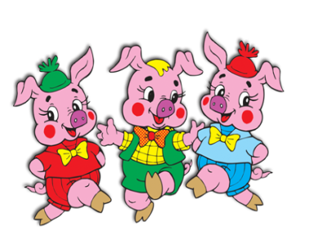
«Домашний театр кукол"
Актуальность данной темы
заключается в том, что в современном мире большее предпочтение отдаётся телевидению, компьютеру, всё меньше остаётся времени на общение друг с другом, даже в семье, порой, некогда заняться каким-то общим делом, не говоря уже о том, чтобы вместе сходить в кинотеатр, театр или на выставку. Проводя исследование, я хочу призвать всех с почтение относиться к такому древнему искусству, как театр, стараться как можно больше проводить время в
семье.

Slide 6
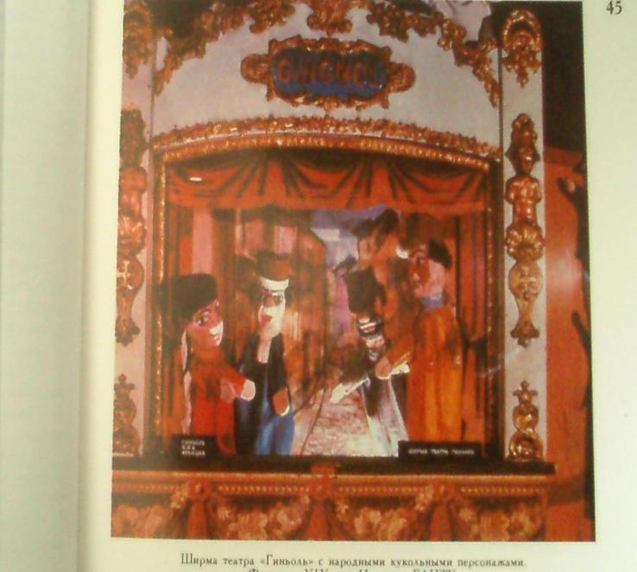
«Домашний театр кукол"
Цель моей работы:
Устроить
домашнее
кукольное
представление

Slide 7
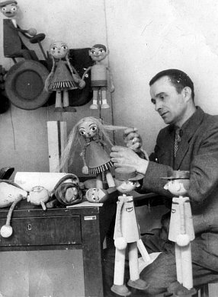
«Домашний театр кукол"
Задачи:
Узнать о истории театра кукол.
Выяснить, какие бывают куклы?
Познакомиться с кукольными героями разных народов.
Научиться мастерить куклы.
Провести мастер-класс по изготовлению театральной куклы.
Показать театральную постановку.

Slide 8
"Волшебный мир кукол"
Гипотеза:
Домашний кукольный театр – одно из средств сплочения семьи.

Slide 9
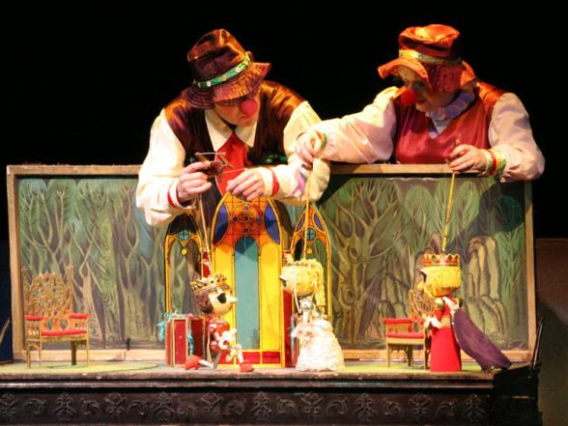
"Волшебный мир кукол"
Объект исследования:
кукольный театр
Предмет исследования:
театральная кукла

Slide 10
"Волшебный мир кукол"
Методы исследования:
Беседа;
Поиск информации в литературе, в сети Интернет;
Изучение опыта работы кружка «Кукольный театр» при Доме Детского Творчества;
Моделирование;
Наблюдение;
Эксперимент.

Slide 11
Практическая значимость
проведенного исследования заключается в том, что игра в домашний кукольный театр хороша тем, что в ней могут участвовать все члены семьи, и каждый может попробовать себя в разных амплуа: актер, режиссер, сценарист, изготовитель кукол, декоратор, зритель и т.д.

Slide 12
Все дети любят театр кукол!
Но мы не осознаём до конца - что это такое?

Slide 13
Результаты анкетирования

Slide 14
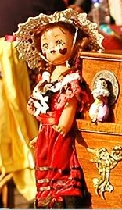
Мои результаты исследования
о театре кукол
ИЗ ИСТОРИИ:
Как часто в жизни мы произносим слова – «кукла», «ширма», «дергать за ниточку», «бездушная кукла».
С древнейших времен многие народы мира сравнивали жизнь человека с марионеткой, которую дергают за ниточку.
Человека всегда волновало одно из удивительных свойств театра кукол - чудо, которое оживало прямо на глазах у зрителя. И с незапамятных времен это чудо – простая смена покоя движением стала окрашиваться тайной. Издавна была замечена и способность человека к фантазии. Именно поэтому на смену неподвижным изображениям богов пришли движущиеся фигурки, которых человек наделял особым отношением.
Это и стало началом театра кукол, его истоками.

Slide 15
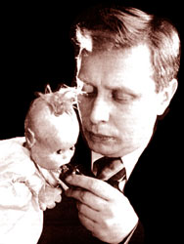
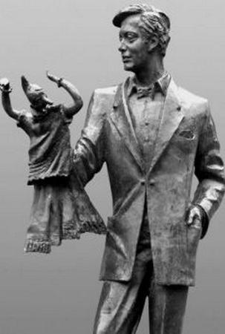
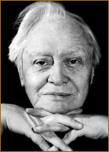
Первый профессиональный российский кукольный театр был основан в Москве при Центральном доме художественного воспитания детей 16 сентября 1931 года.
Сергей Образцов (1901 – 1992)

Slide 16
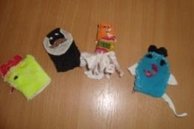
Моя идея
«Домашний театр кукол"
Традиция устраивать домашние кукольные представления зародилась в России еще в конце XVIII – начале XIX века.
Считается, что через домашний кукольный спектакль дети приобщаются к литературе, музыке, театру, развивается у них художественный вкус, образное мышление.
Это не просто развлечение, полезная игра, заполняющая досуг – это способ воспитания, средство воздействия «на мысль, и сердце, и вкус» человека.

Slide 17
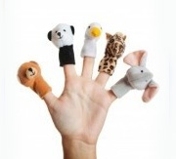
Делаем куклы своими руками
«Домашний театр кукол"
Я решила использовать пальчиковые куклы в своих первых представлениях. Они очень просты и легки в исполнении. Для их изготовления не требуется много материала.

Slide 18
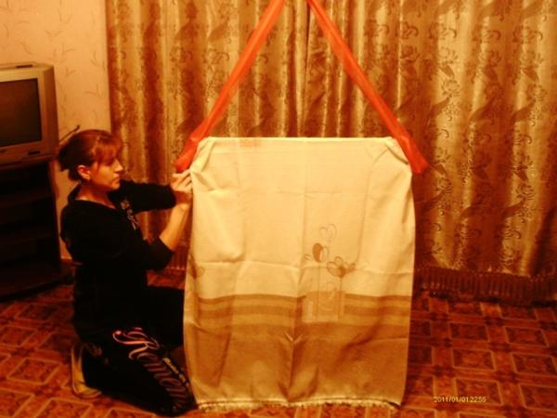
Разыгрывать спектакль с пальчиковыми куклами можно просто сидя за столом или использовать вместо ширмы задрапированную спинку стула. Но ширму я тоже решила сделать сама, а помогли мне мои папа и мама.
«Домашний театр кукол"

Slide 19
Для первого спектакля выбрала одну из сказок для детей младшего возраста «Курочка Ряба»
«Домашний театр кукол"

Slide 20
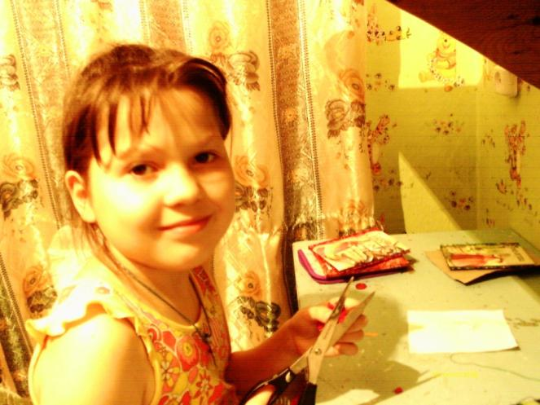
Подготовка кукол и репетиция спектакля такой сказки не заняла много времени.
«Домашний театр кукол"

Slide 21
Кукольное представление
Сказка
«Курочка Ряба»

Slide 22
Несомненно, это помогло заинтересовать моих братишек, а быстрый результат положительно настроил их на дальнейшее продолжение наших совместных занятий.
«Домашний театр кукол"

Slide 23
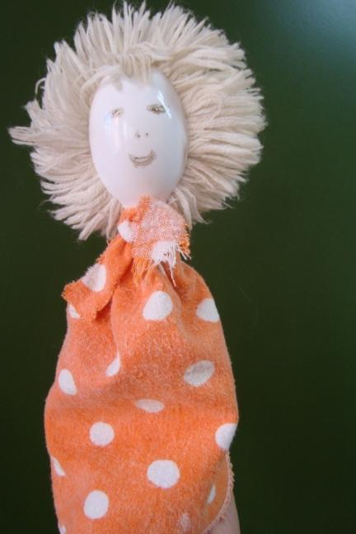
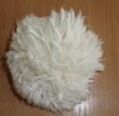
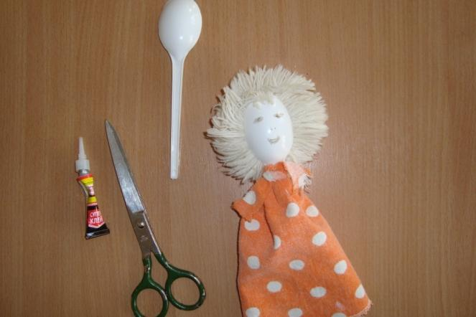
Мастер – класс по изготовлению театральной куклы

Slide 24
Вывод:
«Домашний театр кукол"
Театр кукол! Как много значит он для детского сердца, с каким нетерпением ждут дети встречи с ним! Куклы могут всё или почти всё. Они творят чудеса: веселят, обучают.
А сделать сказку своими руками не так уж сложно. Для этого нужно лишь желание, немного терпения и ваша сказка станет былью. А совместное творчество поможет не только развить фантазию, но и даст возможность лучше узнать друг друга, разовьет чувство взаимопомощи, ответственности за общее дело, сплотит семью.

Slide 25
Заключение:
«Домашний театр кукол"
Таким образом, считаю, что моя гипотеза подтвердилась, ведь целью моей работы можно считать не только создание домашнего кукольного театра, но и прекрасный повод для встреч, проявления творческих способностей и привлечения всех членов семьи для совместной деятельности.

Slide 26
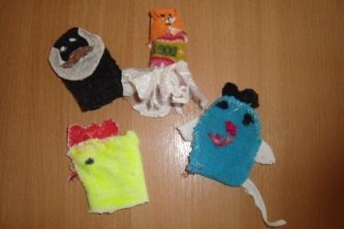
Спасибо
за
внимание!
«Домашний
театр
кукол"

